Slide 1
„Przygotowanie zestawu pomiarowego w celu badania możliwości komunikacji między robotami mobilnymi i panelem sterowania”
Natalia Walczak 233850

Slide 2

aRMoRS
Robotic medical rescue squad

Slide 3
Założenie projektu
Zaprojektowanie zestawu pomiarowego na bazie gotowych modułów i mikrokontrolerów,
Złożenie zestawu pomiarowego,
Przygotowanie programu, pozwalającego na wykonanie badań,
Opracowanie scenariusza badań.

Slide 4
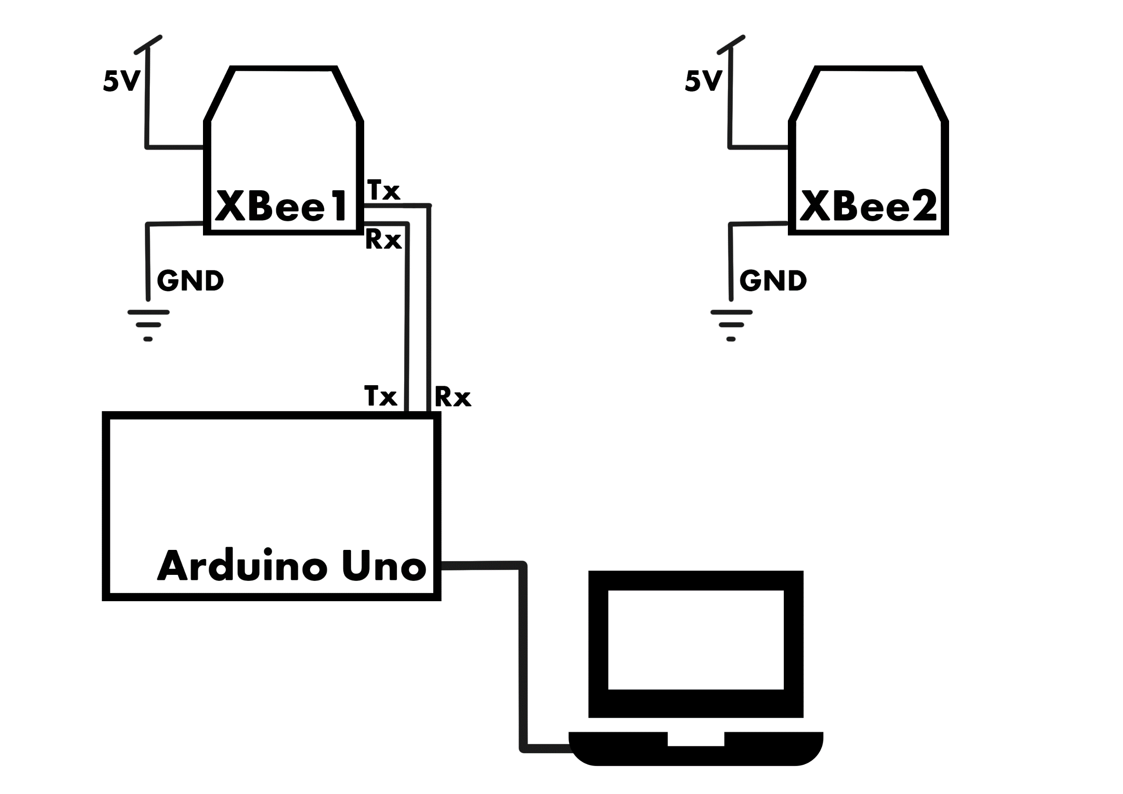
Projekt zestawu pomiarowego

Slide 5
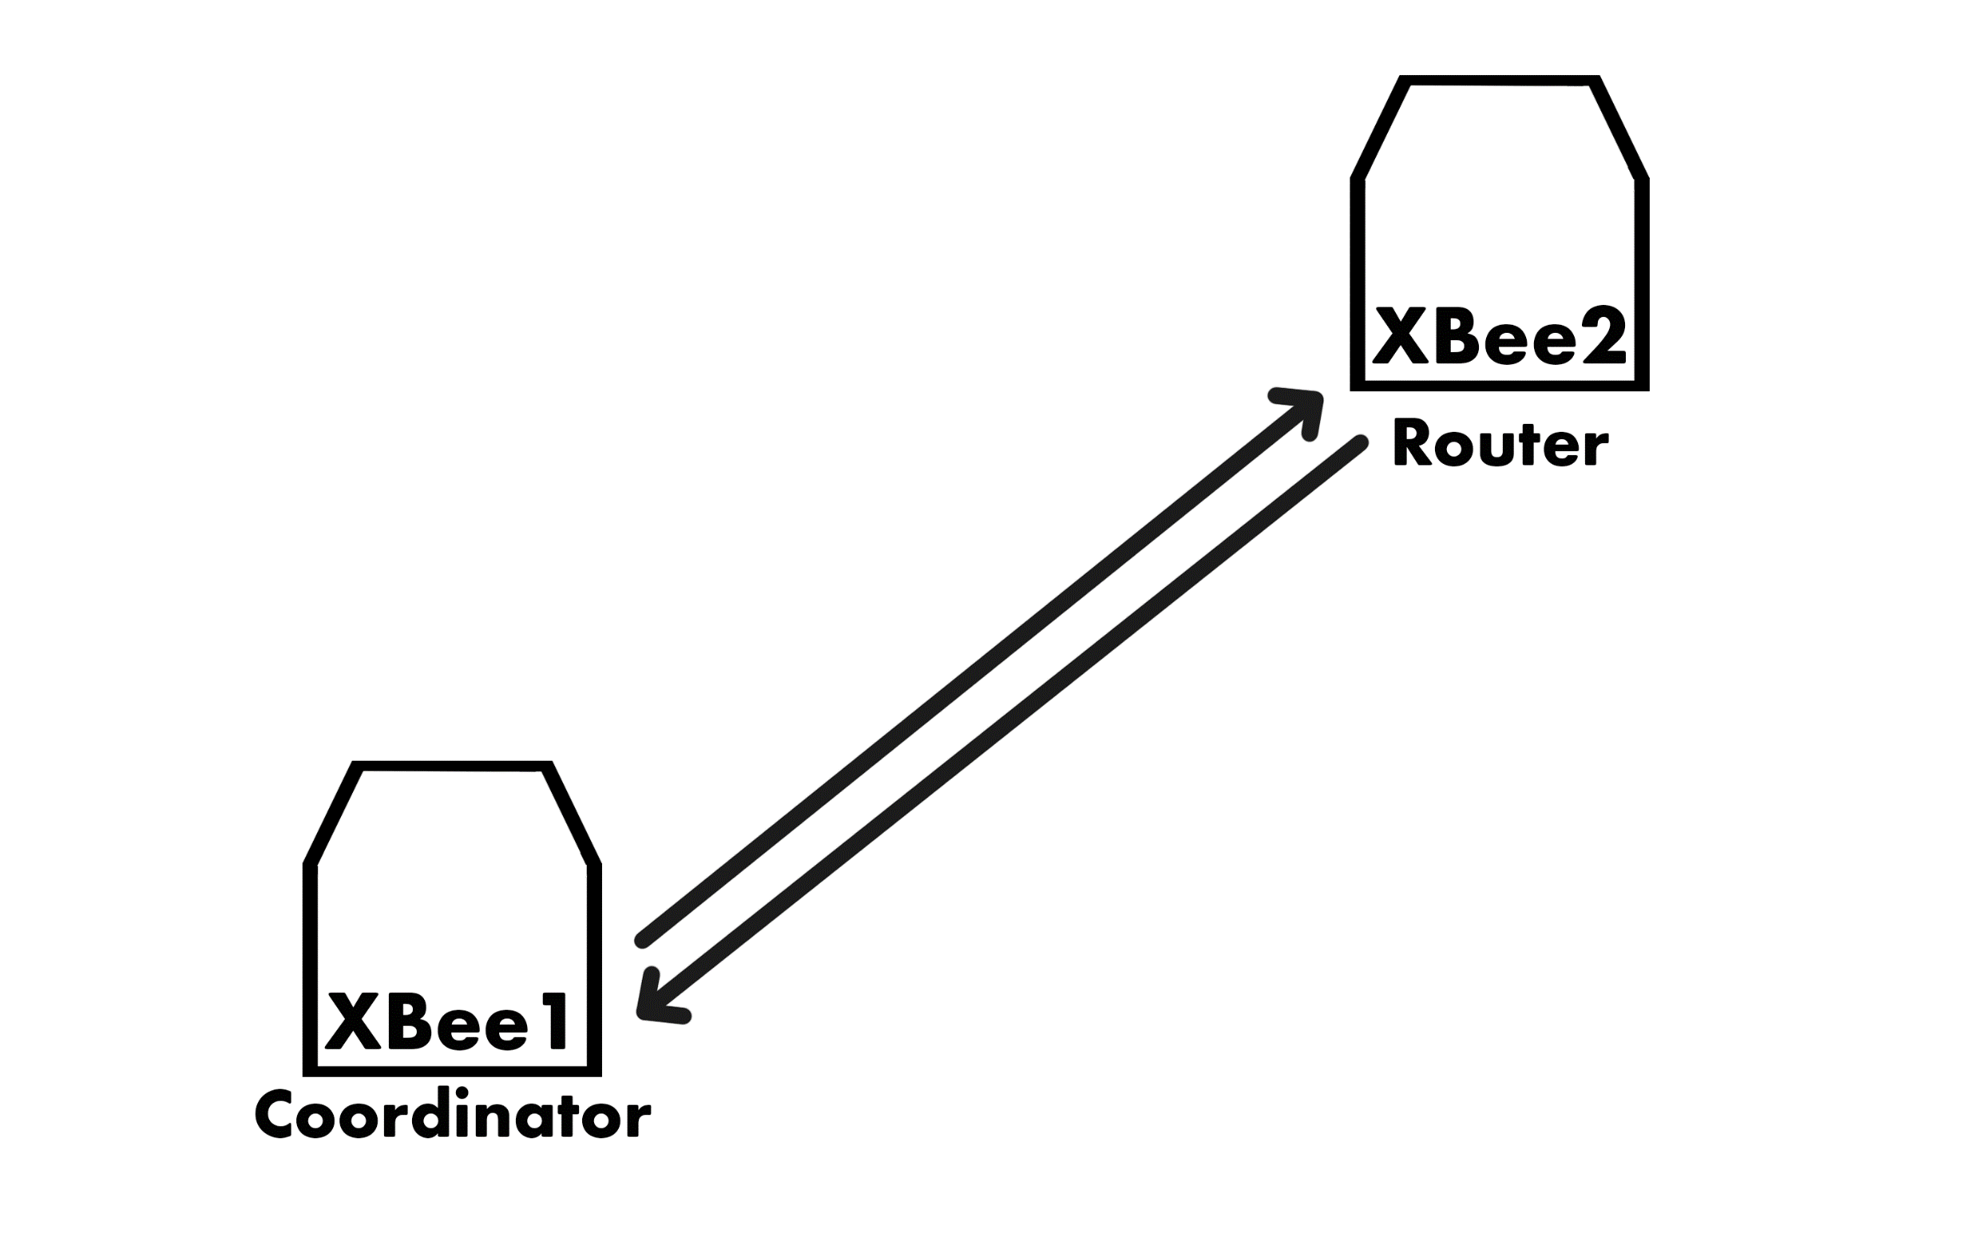
Schemat połączeń

Slide 6
Założenie projektu
Zaprojektowanie zestawu pomiarowego na bazie gotowych modułów i mikrokontrolerów,
Złożenie zestawu pomiarowego,
Przygotowanie programu, pozwalającego na wykonanie badań,
Opracowanie scenariusza badań.

Slide 7
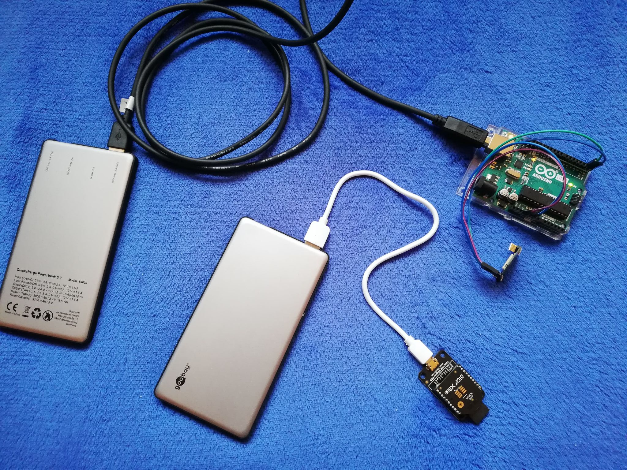
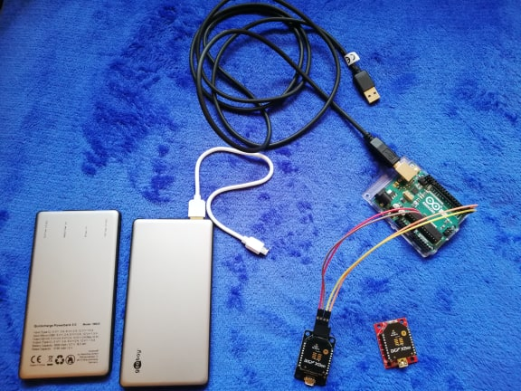
Zestaw pomiarowy

Slide 8
Założenie projektu
Zaprojektowanie zestawu pomiarowego na bazie gotowych modułów i mikrokontrolerów,
Złożenie zestawu pomiarowego,
Przygotowanie programu, pozwalającego na wykonanie badań,
Opracowanie scenariusza badań.

Slide 9
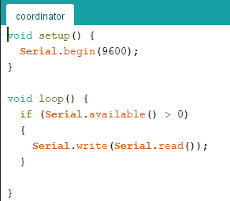
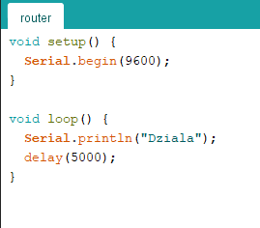
Opracowane oprogramowanie – sprawdzenie działania modułów

Slide 10
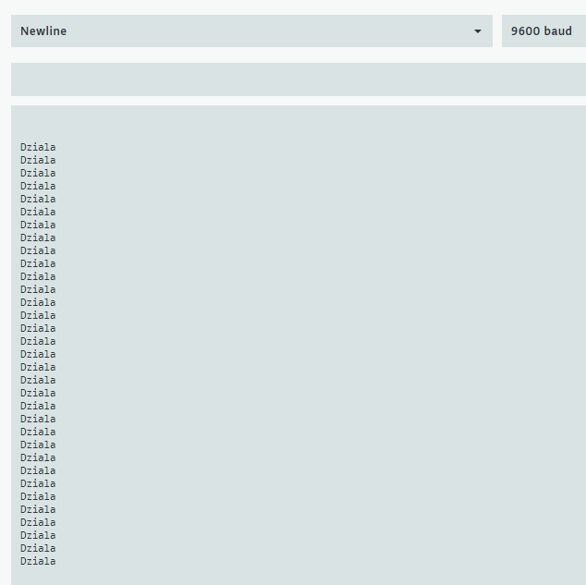

Slide 11
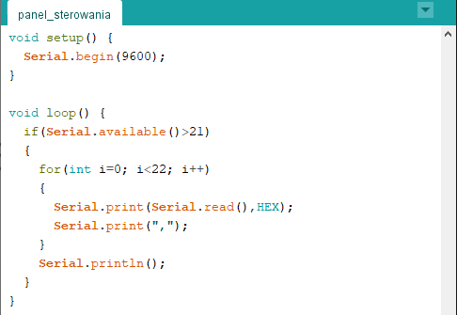
Opracowane oprogramowanie

Slide 12
Założenie projektu
Zaprojektowanie zestawu pomiarowego na bazie gotowych modułów i mikrokontrolerów,
Złożenie zestawu pomiarowego,
Przygotowanie programu, pozwalającego na wykonanie badań,
Opracowanie scenariusza badań.

Slide 13
Założenie projektu
Zaprojektowanie zestawu pomiarowego na bazie gotowych modułów i mikrokontrolerów,
Złożenie zestawu pomiarowego,
Przygotowanie programu, pozwalającego na wykonanie badań,
Opracowanie scenariusza badań.

Slide 14
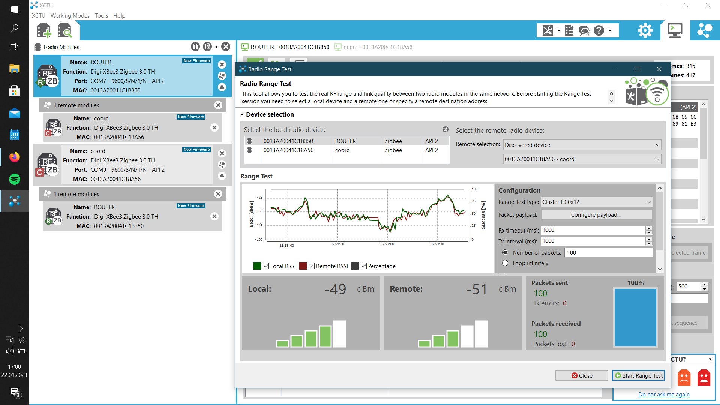

Slide 15
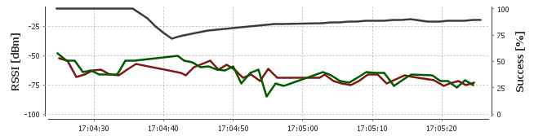
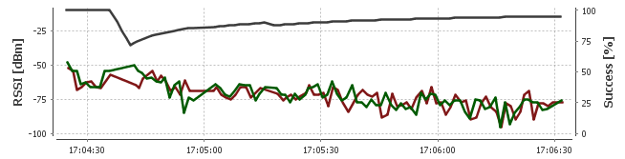

Slide 16
Wykorzystane moduły i elementy
2 x Arduino Uno,
2 x Xbee 802.15.4 Seria 3,
XBee Adapter USB v2,
Xbee Adapter USB v2.2,
2 x Powerbank.

Slide 17
Wnioski
Konieczne jest sprawdzenie i porównanie:
działania modułów w obudowie,
działania bez i z dodatkową anteną,
działanie w różnych konfiguracjach sieci połączeń modułów.

